Slide 1
Notes:
Based on 0ac4dd9

Slide 2
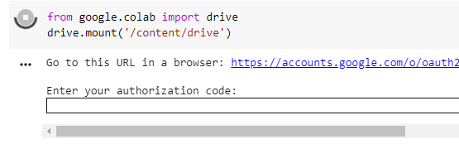
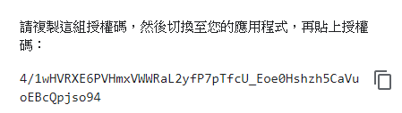
Copy sample files
依序點選 Run cell 鍵
進入下圖中的藍色網址
接著選擇帳戶後複製以下網址至上圖長形空格中
(每個人的授權碼皆不相同喔!)

Slide 3
Install Tensorflow , Keras and ImageAi
將機器學習的軟體安裝至Colab
(別以為Colab是一程式或網頁喔！它其實是台電腦!)

Slide 4
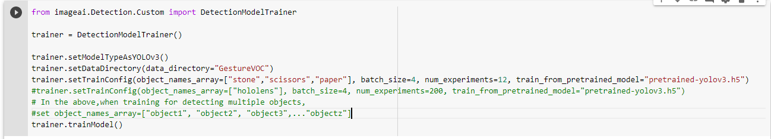
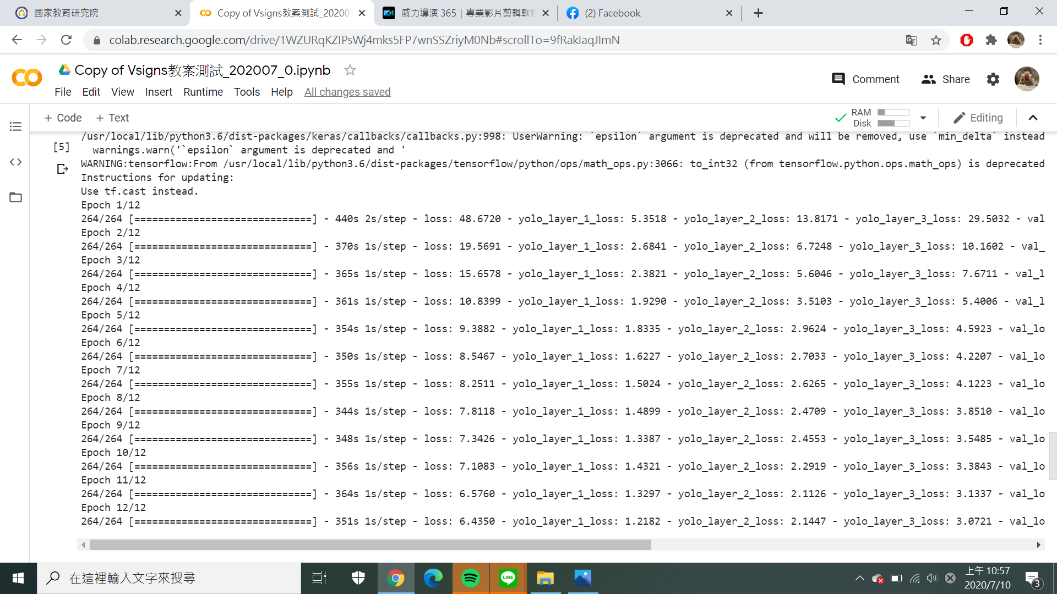
Training
進行機器學習〔stone,paper,scissors〕
(為先前框選標籤的主要目的)
配合樣本製作時輸入的標籤內容
Training結束後會看到的畫面▼
(Epoch為12)
Notes:
E

Slide 5
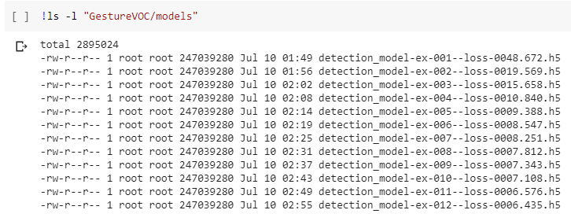
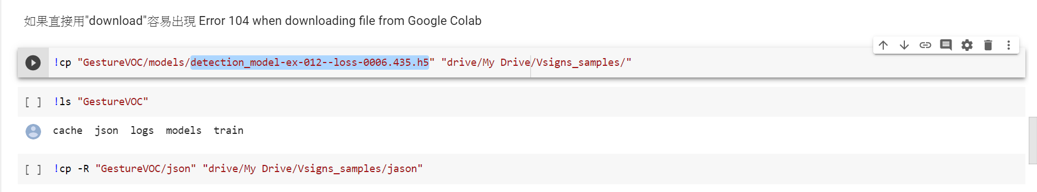
上傳到Google Drive,提供全班下載
點選 Run cell 鍵
執行完後共會有12個.h5檔案，
選取下圖中框選的部分複製貼上至下方框選的空格中

Slide 6
指令補充
Cp: 主要用於複製檔案或目錄
R: 若給出的源檔案是一個目錄檔案，此時將複製該目錄下所有的子目錄和檔案
mkdir: 即英文“make directory” 的簡寫，是在檔案系統建立目錄的指令
ls: 列出目前目錄中的檔案與目錄列表，為最常被使用的指令之一

Slide 7

動腦時間
想想看，在Colab的機器學習中是如何運用這些指令的呢?
Notes:
!mkdir GestureVOC : 建立手勢樣本檔案存放的資料夾
!cp -R “drive/My Drive/Vsigns_samples_Jul/train” “/content/GestureVOC” : 將 “drive/My Drive/Vsigns_samples_Jul/train”檔案全數拷貝至 “/content/GestureVOC” 中
!ls “GestureVOC/train/images” : 將此資料夾中的所有檔案全數條列出來

